Slide 1
질의창

Slide 2
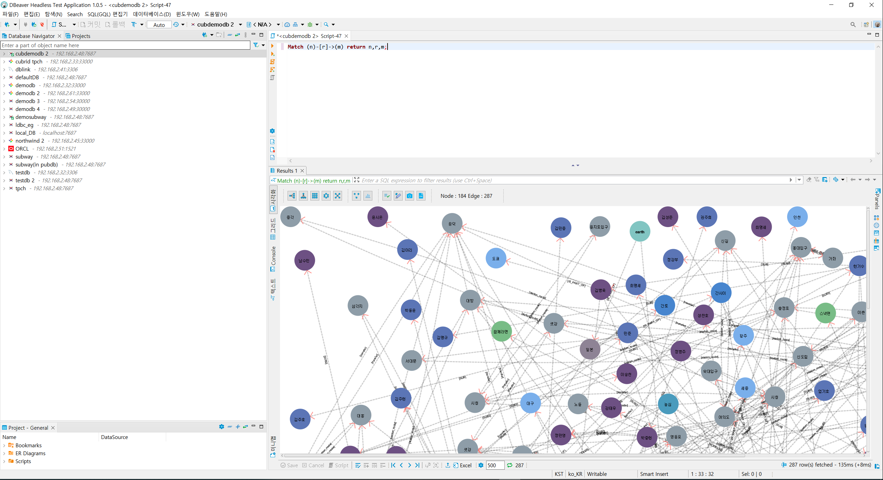
전체 UI
ViT에 전체적인 UI는 아래와 같습니다.
연결탐색기
질의창
시각화 뷰

Slide 3
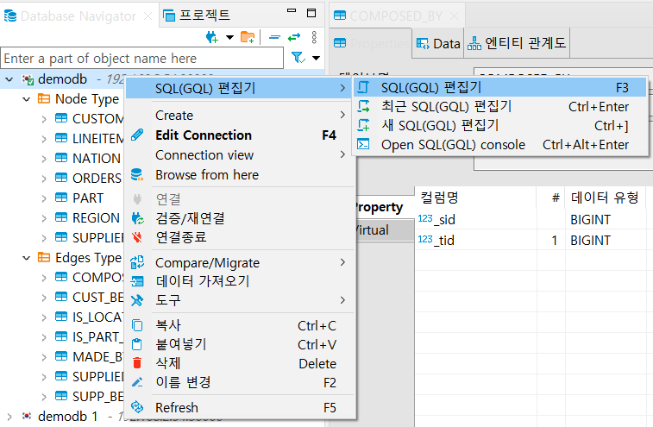
질의창
연결된 demodb Database를 통하여 질의창 관련 사항을 테스트 합니다.
질의창은 DataBase를 선택한 후 Context Menu 또는 단축키를 이용하여 진입이 가능합니다.
참조: 활성화되지 않은 기능들은 순차적으로 Context 메뉴가 변경 된다.

Slide 4
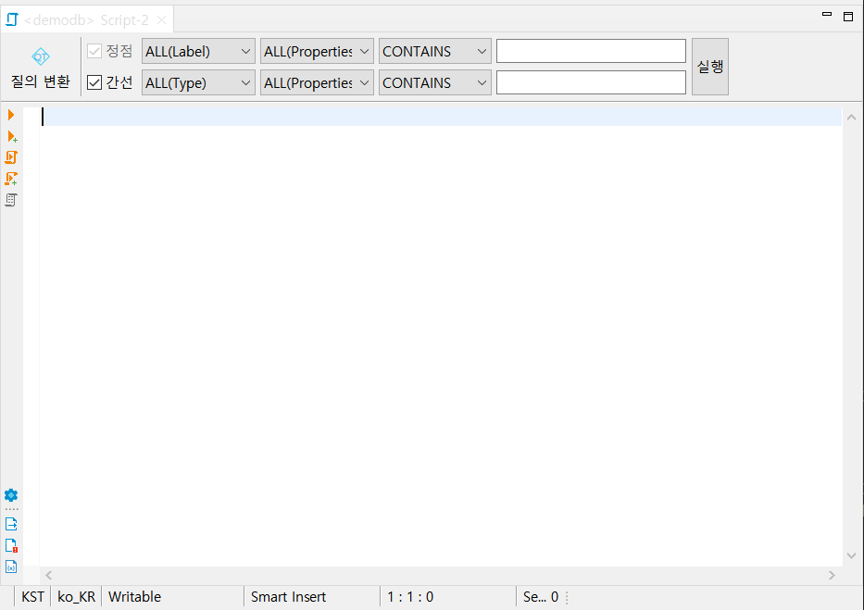
1. GQL 편집기 열기
연결 탐색기에서 Neo4j DataBase를 선택 후에 Context Menu 또는 단축키(F3)을 이용하여 GQL 펀집기가 열리는지 확인한다.

Slide 5
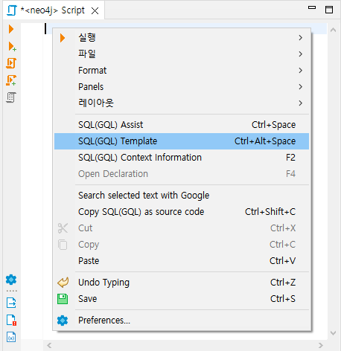
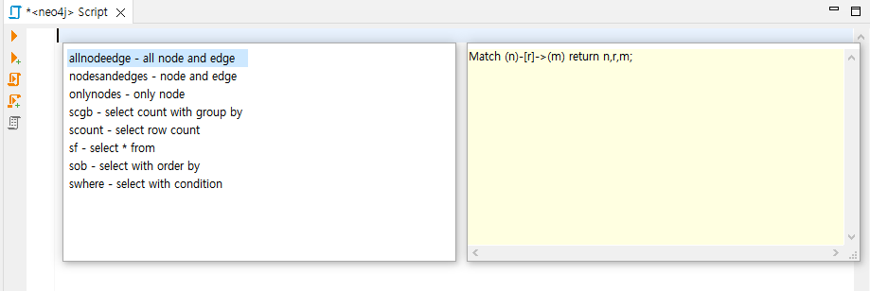
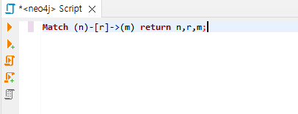
2. GQL Template
질의창에서 Context Menu에서 SQL(GQL) Template를 선택한다..
팝업이 열리고 allnodeedge를 마우스 더블 클릭 선택하면
질의창에 미리 입력된 Template를 입력된다.

Slide 6
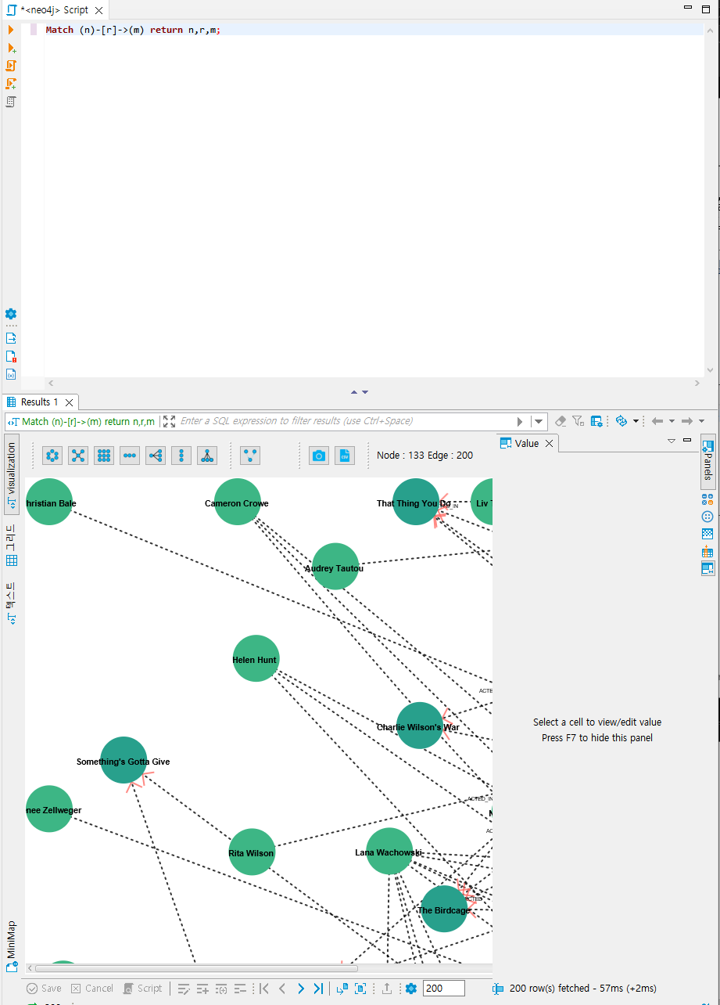
3. SQL문 실행
- 질의창에서 입력 된 SQL 을 빨간색으로 표시된 아이콘 또는 Ctrl+Enter를 실행한다.
결과 확인 : 정상적으로 Result 창(시각화창, 상세보기창)이 열리는 지 확인 한다.
결과

Slide 7
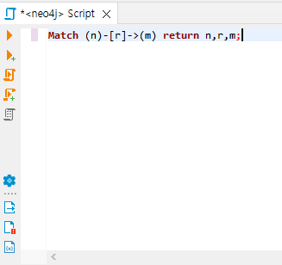
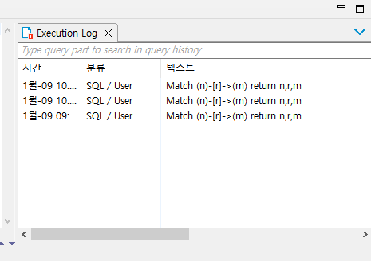
4. Execution Log 열기
빨간색 동그라미가 표시된 실행로그 보기 버튼을 실행
결과 확인 : 현재까지 실행 된 GQL 실행로그가 정상적으로 출력되는지 확인

Slide 8
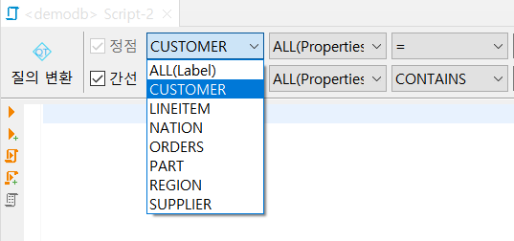
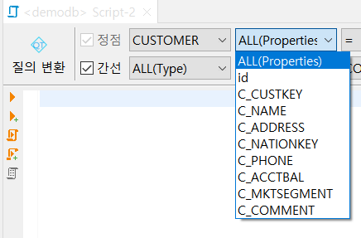
5. 질의 변환 – 정점 Label, Properties 확인
Label 콤보박스를 선택하여 Label이 리스트가 정상적으로 표시되는 지 확인 한다.
Properties 콤보박스를 선택하여 Properties 리스트가 정상적으로 표시되는지 확인 한다.

Slide 9
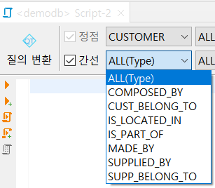
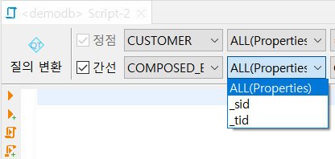
6. 질의 변환 – 간선 Label, Properties 확인
Label 콤보박스를 선택하여 Label이 리스트가 정상적으로 표시되는 지 확인 한다.
Properties 콤보박스를 선택하여 Properties 리스트가 정상적으로 표시되는지 확인 한다.

Slide 10
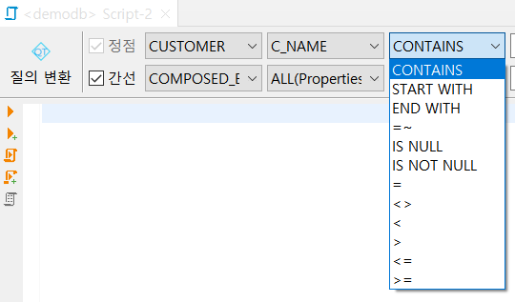
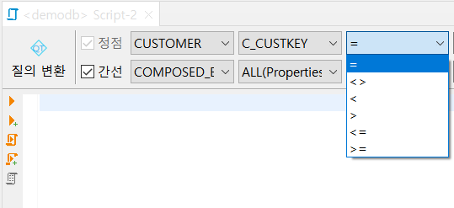
7. 질의 변환 – 연산자 확인
화면과 같이 CUSTOMER – C_CUSTKEY (숫자형)를 선택하여
* 숫자형 연산자가 출력되는지 확인
화면과 같이 CUSTOMER – C_NAME (문자형)를 선택하여
* 문자형 연산자가 출력되는지 확인

Slide 11
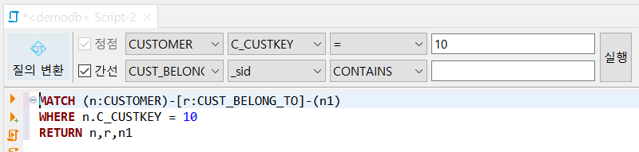
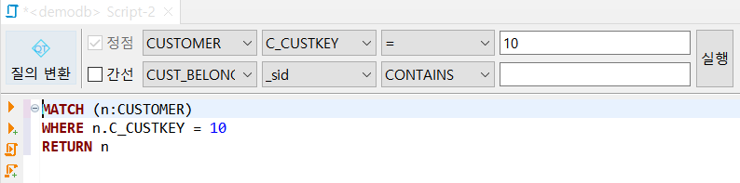
8. 질의 변환 실행
화면과 같이 정점과 간선 정보를 입력후에 [실행] 버튼을 누를 경우
* 정상적으로 질의가 입력되는 지 확인
화면과 같이 간선 체크 박스를 해제 후에
* 간선이 제거된 질의가 입력되는 지 확인

